Slide 1
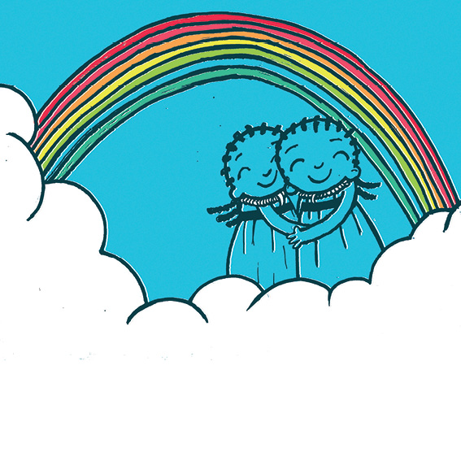
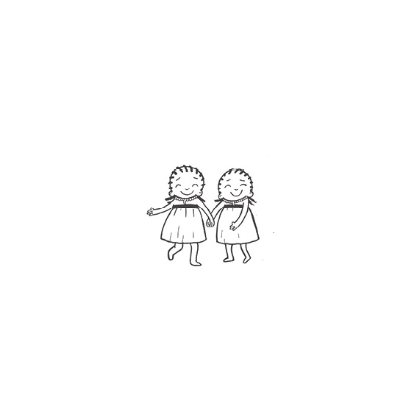
彩虹云
姆卡巴伊和玛玛的故事
Zanele Dlamini Selina Morulane Sibusiso Mkhwanazi

Slide 2
彩虹云
姆卡巴伊和玛玛的故事
这本书属于

Slide 3


Slide 4
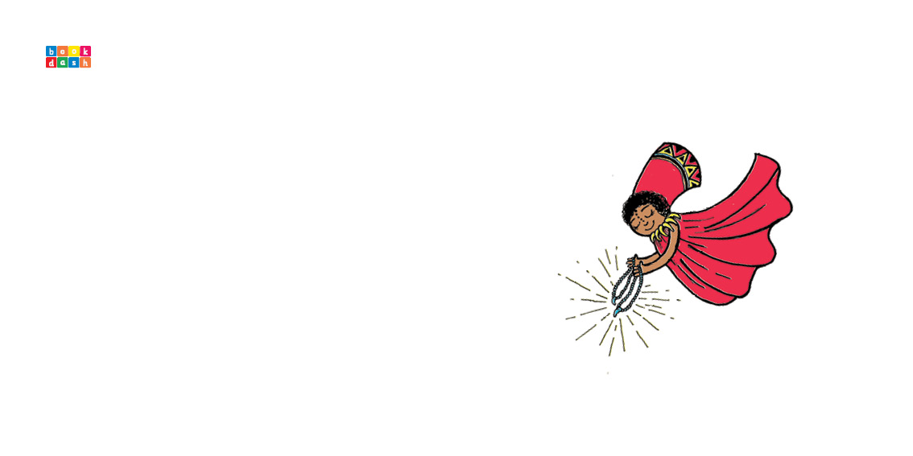
彩虹云
Zanele Dlamini Selina Morulane Sibusiso Mkhwanazi

Slide 5
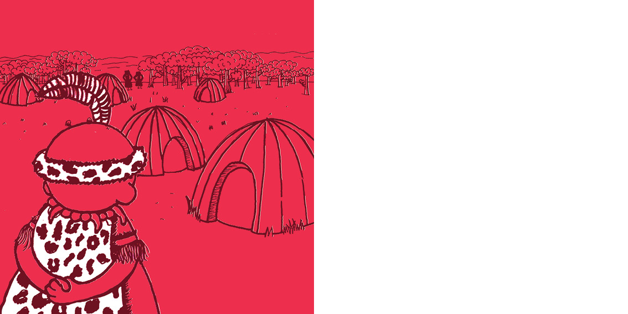
很久很久以前，在祖鲁人的土地上，国王贾马·卡恩达巴十分强大、智慧、公正和善良。

Slide 6
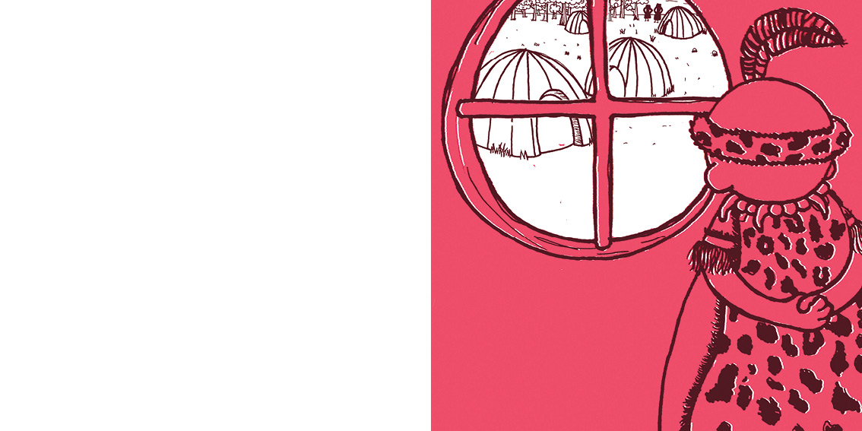
但他没有继承人，这让他很担心。
他向上天祈祷，但没有奇迹发生。

Slide 7
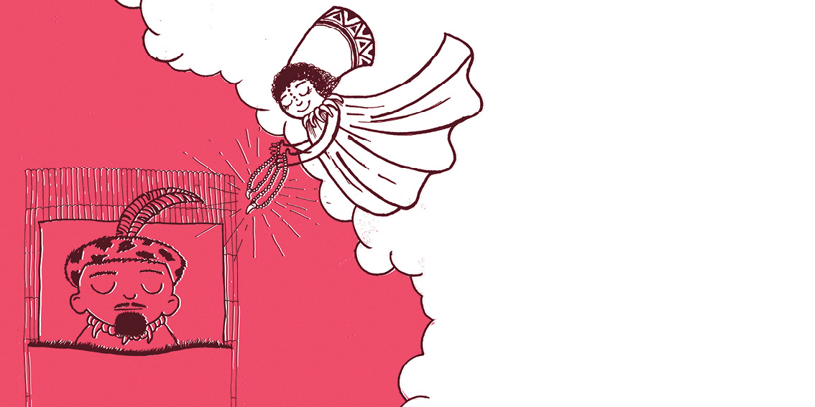
一天夜里，国王梦见一位女巫到来。
“上天听到了你的祈求，王后将生下一对双胞胎：一个将统治祖鲁国，另一个将拥有魔法。”女巫说。

Slide 8
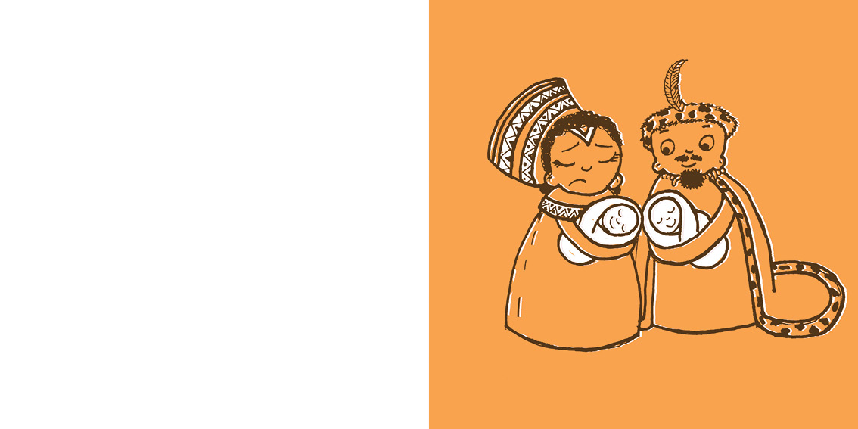
姆卡巴伊和玛玛出生了，但王后却很伤心，因为习俗规定双胞胎中第一个出生的必须供奉给神。
看到王后悲伤的样子，国王说：“从今天起，双胞胎出生时，两个孩子都能活下来。”
人们欢呼雀跃，但并非所有人都对此满意。

Slide 9
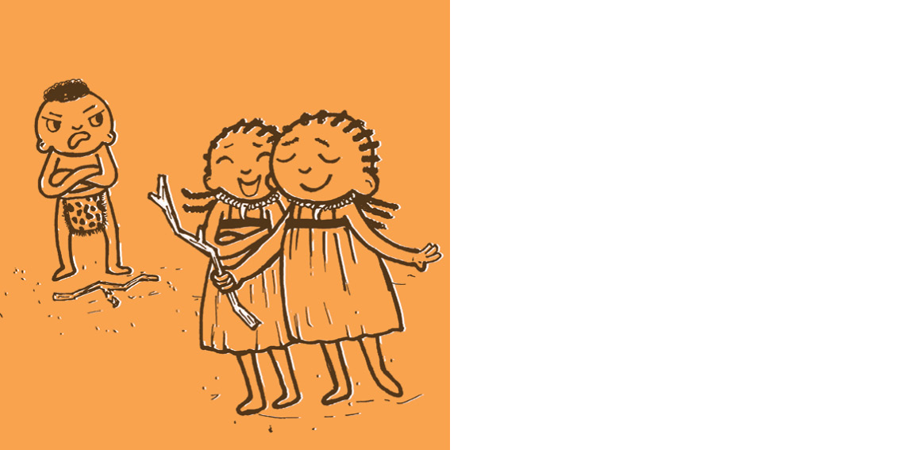
双胞胎们渐渐长大。
一天，姆卡巴伊用木棍击败了一个欺负别人的男孩。
“走开，你这个被诅咒的女孩！”男孩说。

Slide 10
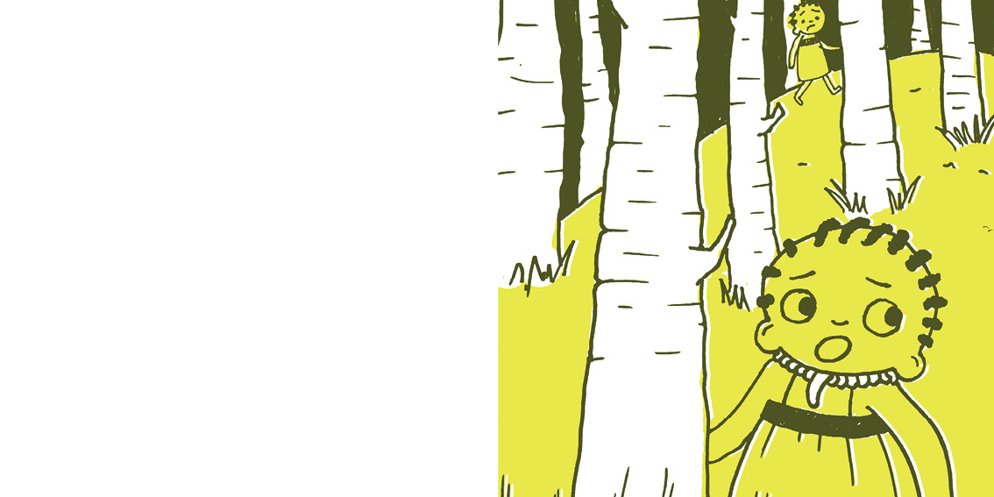
姆卡巴伊哭着跑进了鬼魂霍恩海德和隆顿居住的森林。
“快回来，姆卡巴伊！”

Slide 11
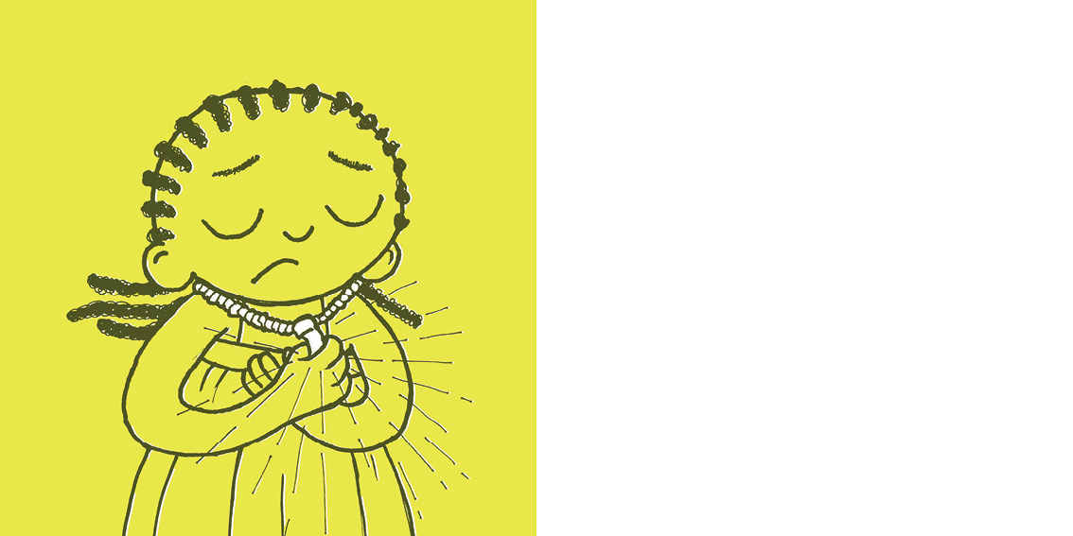
玛玛安静地闭上眼。
她通过双胞胎之间的心灵感应找到了姐姐。

Slide 12
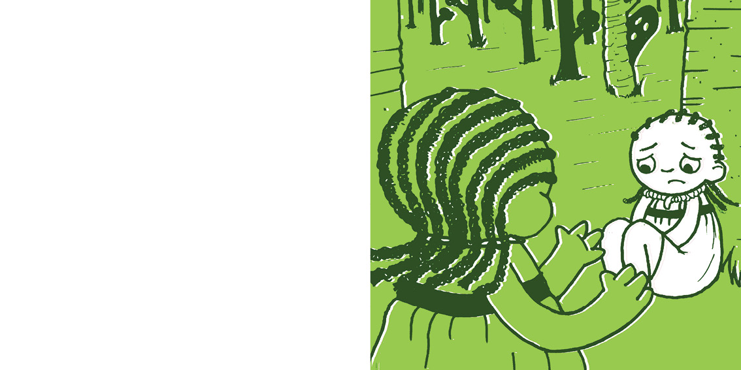
“没人想和我玩，我被诅咒了！”姆卡巴伊说。
“我和你一起玩。”玛玛说。

Slide 13
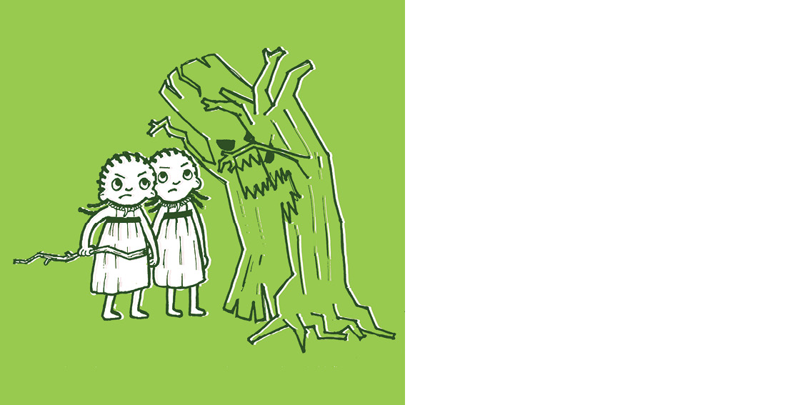
“今晚的晚餐真丰盛啊。”霍恩海德说。
姆卡巴伊拾起一根木棍。
“木棍是打不到幽灵的！”朗顿笑了。

Slide 14
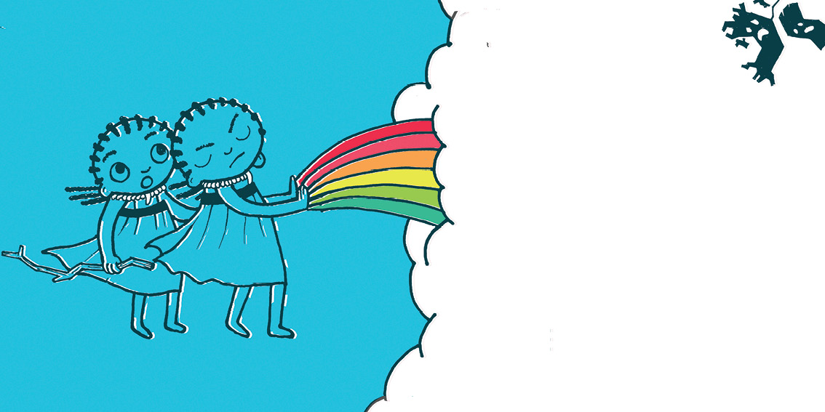
“那这个呢？”玛玛举起手。
一时间电闪雷鸣，幽灵被击退了，彩虹云保护着女孩们。

Slide 15
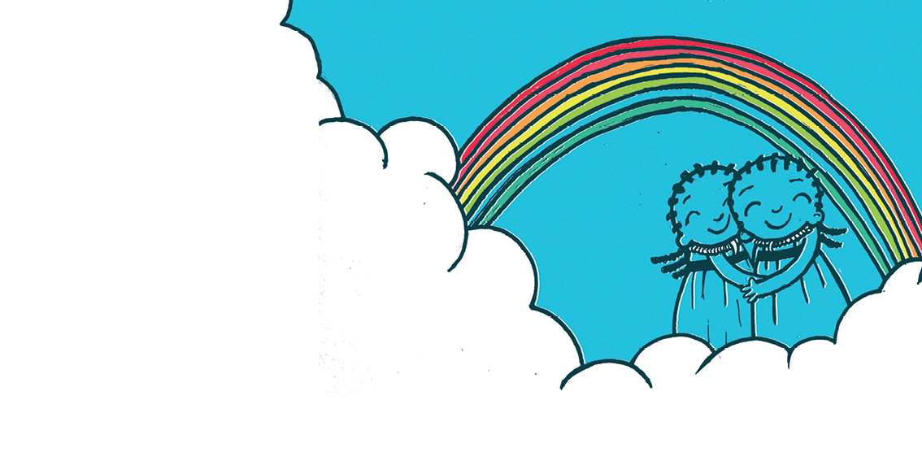
“你是怎么做到的？”姆卡巴伊问。
“就像你击败那个男孩一样！”玛玛说。

Slide 16

女孩们高兴地回家了，她们知道无论发生什么，她们都能保护好彼此。

